Slide 1

Supervised By: Dr. Sameh Ibrahim

Slide 2

K. TiTi Scarves
Team Members :
1- Mostafa Osama Fatouh
2- Ahmed Fathy Hassan
3- Ali Ahmed Abdelazim
4- Abdelrhman hamed musaa
5- Mohamed Abdelhady Abdellatif
6- Waleed Aly Shebl

Slide 3

AGENDA
1- Introduction
2- Market Research
3- Buyer Persona
4- SOSTAC Model
5- Marketing Mix
6- Digital Marketing Plan
7- KPIs and Results
8- Conclusion

Slide 4


Intoduction
K. TiTi هو علامة تجارية مصرية جديدة متخصصة في تصميم وإنتاج الطرح والسكارفات العصرية التي تجمع بين الأناقة والبساطة والراحة يهدف البراند إلى تقديم منتج عملي بجودة عالية وسعر مناسب، يعبر عن أسلوب الفتيات المصريات في الحياة اليومية، ويواكب أحدث صيحات الموضة المحتشمة

Slide 5

Market Research
يُعد سوق السكارفات في مصر من الأسواق النامية والواعدة في مجال الموضة المحتشمة، حيث يزداد الطلب بين الفتيات والسيدات الباحثات عن الأناقة والراحة بأسعار مناسبة
تشتد المنافسة بين براندات محلية مع اعتماد كبير على البيع عبر الإنترنت والتسويق من خلال منصات التواصل الاجتماعي ويتميّز السوق بتنوّع الأذواق وارتفاع فرص النمو للبراندات الجديدة التي تركز على الجودة والتصميم العصري
This Photo by Unknown Author is licensed under CC BY-SA

Slide 6

🧭 اتجاهات السوق
يميل السوق حاليًا نحو السكارفات المطبوعة ذات التصاميم الجذّابة والمبتكرة، مثل:
النقوش الزهريّة والنباتيّة
التصاميم الهندسية والعصرية
المزج بين الكلاسيكي والمعاصر
المستهلكون أصبحوا يفضّلون التصاميم الملفتة والمميّزة بدلًا من الألوان السادة أو البسيطة فقط.

Slide 7

⚔️ المنافسين Benchmark
يوجد العديد من المنافسين الذين يتمتعون بشعبية واسعة في السوق، مثل: JoJo Scarf, Scarf Shop, وPastel Scarves.
هؤلاء المنافسون يتميزون بـ:
جودة عالية في التصميم والخامات
أسعار تنافسية
هوية بصرية قوية وجاذبة للعملاء

Slide 8

Buyer Persona
👩‍🎓 شخصية العميل | 🎯 الأهداف | 💁‍♀️ السمات الشخصية | ⚠️ التحديات | 📱 وسائل التواصل الاجتماعي | 💎 القيم وأسلوب الحياة
🪪 البيانات الأساسية الاسم: أميرة العمر: 18 – 25 سنة الوظيفة: طالبة جامعية الحالة الاجتماعية: غير متزوجة | تبحث عن طرح تناسب ذوقها وشخصيتها تفضل المنتجات ذات الأسعار المعقولة تحب الاختلاف والتميز ولا تفضل ما هو منتشر | تفضل الحجاب البسيط والأنيق تهتم بـ الأناقة والأنوثة الراقية تميل إلى الذوق العصري الهادئ | تجد صعوبة في العثور على موديلات تناسب ذوقها تخاف من الشراء أونلاين بسبب القلق من جودة الخامات | Facebook Instagram | تفضل إطلالات سهلة وأنيقة تهتم بأن تكون أنيقة بدون تكلفة عالية تبحث عن تصاميم راقية وغير مبتذلة

Slide 9
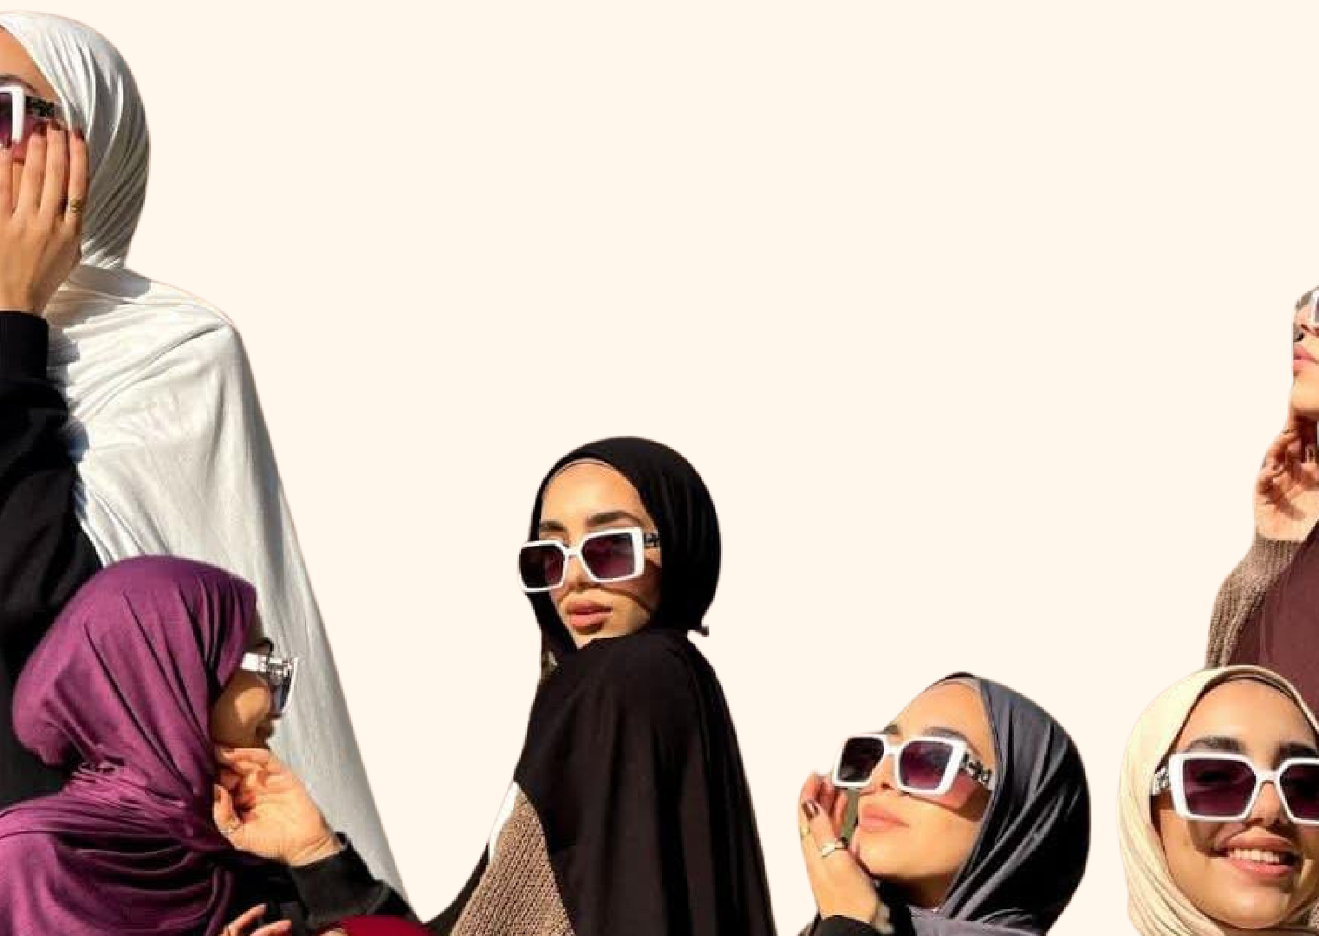
SOSTAC Analysis

Slide 10

📊 الوضع الحالي Current Situation
🧭 موقع البراند
البراند في بداية الطريق داخل سوق مزدحم بالمنافسين.
ما يميز البراند هو الرؤية المختلفة للحجاب باعتباره قطعة أساسية لإبراز أناقة المرأة المحجبة، وليس مجرد التزام اجتماعي.
💬 فهم العميل
الفئة العمرية: 20 – 35 سنة
الفئة الاجتماعية: الطبقة المتوسطة
الموقع الجغرافي: سكان القاهرة
القنوات الأساسية: منصات التواصل الاجتماعي – فيسبوك
يدركون رسالة البراند جيدًا ويؤمنون بأن الحجاب جزء من الهوية والأناقة في آنٍ واحد.

Slide 11
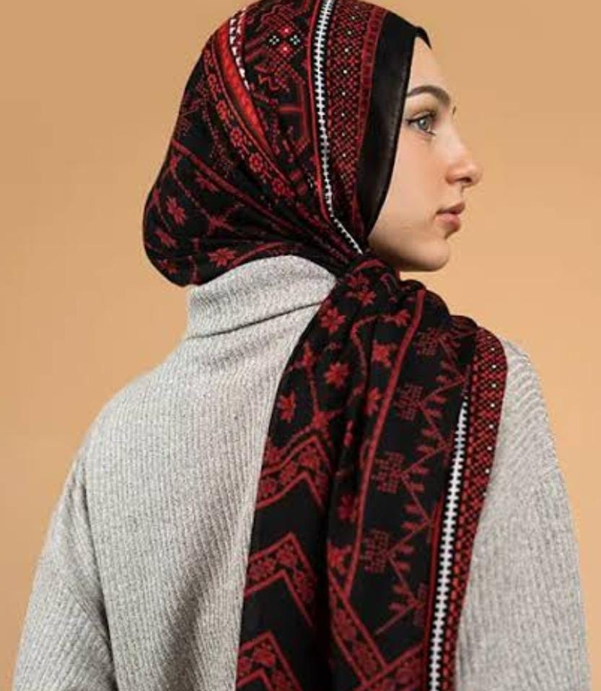
📈 Market Trend
🌿 الجديد في السوق
الطرح القطنية المنقوشة هي الأكثر انتشارًا حاليًا.
النقوش مستوحاة من التراث وتعبر عن قضايا إنسانية (مثل قضية فلسطين).
انتشار العروض الترويجية مثل: “اشتري قطعتين واحصل على الثالثة مجانًا.”
الاعتماد على خامات خفيفة ومريحة تناسب فصلي الربيع والصيف.

Slide 12
🧩 Competitor Analysis | تحليل المنافسين
💡 ملاحظات تحليلية
Pastel Scarves يتمتع بانتشار أعلى وجودة بصرية قوية في التصوير والتصميم.
Ash Scarf مازال في مرحلة النمو، لكن يتفاعل بشكل مباشر مع جمهوره ويقدّم محتوى بسيط ومقرب.
كلا البراندين يستهدفان المحجبات الشابات المهتمات بالأناقة والموضة بأسعار مناسبة.
المنافس | نوع المنافس | لينك الصفحة على فيسبوك | عدد المتابعين | الجمهور المستهدف
Pastel Scarves | منافس Benchmark | Facebook Link | 3.3k followers | المحجبات من 18 إلى 35 سنة
Ash Scarf | منافس مباشر | Facebook Link | 183 followers | المحجبات من 20 إلى 35 سنة

Slide 13
🧩 Competitor Analysis | تحليل المنافسين
💡 التحليل العام
Pastel Scarves يتميز بتنوع الخامات واحترافية التصوير والعروض.
Ash Scarf يعتمد على البساطة والمحتوى الواقعي القريب من العميل.
كلا البراندين يعتمدان على التواجد الرقمي والتفاعل عبر السوشيال ميديا بشكل أساسي.
العنصر | Pastel Scarves | Ash Scarf
نوع المنافس | منافس Benchmark | منافس مباشر
الخامة المستخدمة | شيفون – مودال – قطن | مودال
التسعير | قريب من أسعار السوق | مرتفع نسبيًا مقارنة بالسوق
طريقة العرض | بوست + فيديو + فوتوشوت احترافي | بوست + فيديو + فوتوشوت بسيط
المنصات | فيسبوك – إنستجرام | فيسبوك
عدد المتابعين | 3.3K followers | 183 followers
الجمهور المستهدف | المحجبات من 18 إلى 35 سنة | المحجبات من 20 إلى 35 سنة

Slide 14

Competitor Analysis | تحليل المنافسين
العنصر | Pastel Scarves | Ash Scarf
نوع المنافس | منافس Benchmark | منافس مباشر
الخامة المستخدمة | شيفون – مودال – قطن | مودال
التسعير | قريب من أسعار السوق | مرتفع نسبيًا مقارنة بالسوق
طريقة العرض | بوست + فيديو + فوتوشوت احترافي | بوست + فيديو + فوتوشوت بسيط
المنصات | فيسبوك – إنستجرام | فيسبوك
عدد المتابعين | 3.3K followers | 183 followers
الجمهور المستهدف | المحجبات من 18 إلى 35 سنة | المحجبات من 20 إلى 35 سنة
الميزة التنافسية | محتوى جيد من حيث التصوير وإبراز جودة المنتج، وجود إعلانات ممولة، متجر إلكتروني، عروض مستمرة | محتوى جيد من حيث التصوير وإبراز جودة المنتج، خامات عالية الجودة، عروض مستمرة
نقاط القوة | تنوع المحتوى – جودة التصوير – وجود متجر إلكتروني | جودة الخامات – إبراز المنتج بصريًا
نقاط الضعف | قلة التفاعل مقارنة بعدد المتابعين، الاعتماد الكبير على خامة الشيفون | قلة التفاعل جدًا، عدم وجود إعلانات ممولة، تفاوت في مواعيد النشر

Slide 15
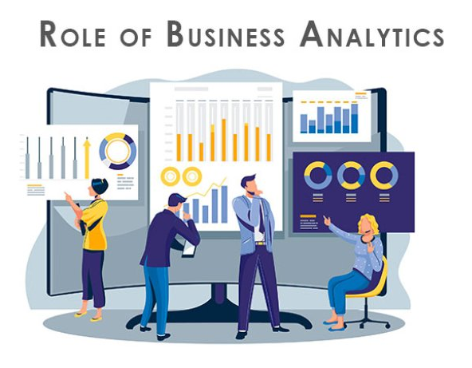
💡 ملخص التحليل | Summary Insight
Pastel Scarves يتمتع بمستوى احترافية وتسويق رقمي قوي بفضل جودة التصوير وتنوّع الخامات والعروض المستمرة، لكنه يعاني من قلة التفاعل مقارنة بعدد المتابعين.
01
Ash Scarf يقدّم خامات عالية الجودة ويُظهر المنتج بطريقة واقعية قريبة من العميل، لكنه يحتاج إلى تحسين الانتشار الإعلاني وتنظيم النشر.
02
كلا البراندين يخدمان شريحة المحجبات الشابات المهتمات بالأناقة اليومية بأسعار معقولة.
03
يمكن لبراندك أن يتميّز عبر هوية بصرية أقوى، ومحتوى أكثر تفاعلًا وإنسانية يعبّر عن قيم الحجاب كأناقة وثقة وليس مجرد موضة.
04
This Photo by Unknown Author is licensed under CC BY-SA

Slide 16
🧭 SWOT Analysis
العنصر | المحتوى
نقاط القوة Strengths | 🔹 تصميمات حديثة تواكب الموضة.🔹 التركيز على نمط الحياة الجامعية.🔹 فهم احتياجات الشابات المصريات.
نقاط الضعف Weaknesses | 🔹 علامة تجارية جديدة ليس لها وجود في السوق بعد.🔹 لا توجد قاعدة عملاء حالية.🔹 لا توجد قنوات توزيع ثابتة.
الفرص Opportunities | 🔹 نمو سوق الأزياء المحتشمة في مصر والمنطقة.🔹 زيادة استخدام وسائل التواصل الاجتماعي في التسويق.🔹 ارتفاع الطلب على الحجاب العملي المناسب للجامعات.🔹 توسّع التجارة الإلكترونية.
التهديدات Threats | 🔹 ولاء العملاء القوي للمنافسين الحاليين.🔹 عدم الاستقرار الاقتصادي.🔹 تغيّر اتجاهات الموضة بشكل متسارع.

Slide 17
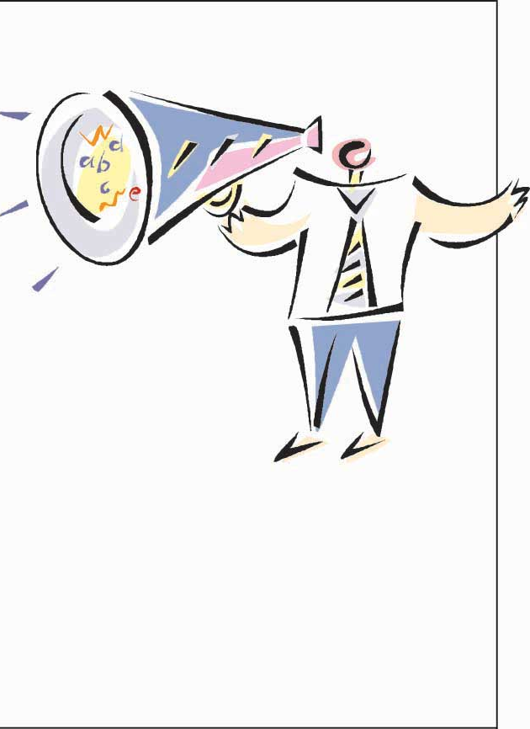
🎯 Objectives | الأهداف
📱 أهداف خاصة بالسوشيال ميديا Social Media Objectives
نشر بوست يوميًا لزيادة الوعي والانتشار.
الوصول إلى 500 متابع على فيسبوك خلال شهرين.
تحقيق من 4 إلى 5 عمليات شراء شهرية من خلال المنصات الرقمية.
🛍️ أهداف خاصة بالبراند Brand Objectives
زيادة عدد الموديلات لتلبية تنوع الأذواق.
إطلاق كولكشن جديد في كل مناسبة أو موسم.
تحقيق الوعي بالبراند كعلامة تعبر عن الأناقة والبساطة للمحجبات.
التوسع بعد 6 شهور عبر إضافة مكملات الحجاب (مثل الدبابيس والإكسسوارات).

Slide 18


🧠 Content Strategy | استراتيجية المحتوى
🎯 الأهداف
زيادة الوعي بالعلامة التجارية من خلال إبراز مميزات البراند ومساعدة الجمهور في الوصول إليه بسهولة.
توصيل قيم البراند (Value Proposition) التي تجمع بين الأناقة والجودة لتلبية احتياجات المرأة التي تبحث عن أسلوب محتشم وأنيق.
تعزيز صورة البراند كخيار أنيق وعملي للمحجبات في الحياة اليومية.
نشر محتوى تفاعلي وجذاب يُظهر جودة المنتجات ويزيد من التفاعل عبر وسائل التواصل الاجتماعي.
جذب العملاء للشراء من خلال محتوى يعكس التجربة الواقعية واستخدامات المنتج في الحياة اليومية.

Slide 19
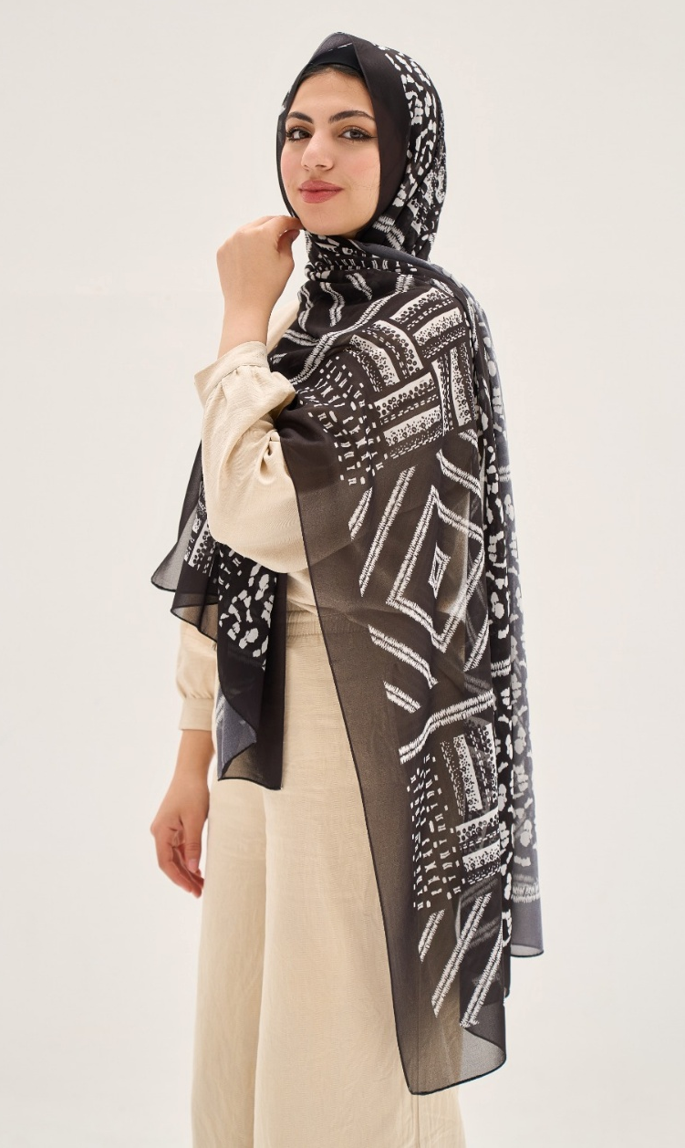
👩‍🎓 Customer Persona شخصية العميل
التفاصيل | الفئة
أميرة | 👩‍🎓 الاسم
من 20 إلى 35 سنة | 🎂 العمر
طالبة جامعية | 💼 الوظيفة
غير متزوجة | 💍 الحالة الاجتماعية
- تحب الحجاب البسيط والأنيق- تهتم بالأناقة والمظهر العملي- تحب الاختلاف ولا تفضل المألوف | 💁‍♀️ السمات الشخصية
- إيجاد طرح تناسب ذوقها وشخصيتها- شراء منتجات بأسعار معقولة- تحب التميز في إطلالتها | 🎯 الأهداف
- صعوبة العثور على موديلات تناسب ذوقها- القلق من جودة الخامات عند الشراء أونلاين | ⚠️ التحديات
فيسبوك – إنستجرام | 🌐 وسائل التواصل الاجتماعي

Slide 20
Tactic
🎯 الهدف | 📈 مؤشر الأداء | ⏰ الإطار الزمني
زيادة الوعي بالبراند | عدد المتابعين الجدد على فيسبوك وإنستجرام | خلال أول شهرين
تحسين التفاعل على السوشيال ميديا | معدل التفاعل (تعليقات، إعجابات، مشاركات) بنسبة +20٪ | خلال 3 أشهر
رفع المبيعات | عدد عمليات الشراء (من 4 إلى 5 شهريًا) | خلال أول 3 أشهر
تعزيز ثقة العملاء | زيادة الرسائل والاستفسارات بنسبة 30٪ | خلال 3 أشهر
تحسين جودة المحتوى | انتظام النشر اليومي بنسبة 90٪ من أيام الشهر | مستمر

Slide 21

Action
لينك الكونتنت بلان

Slide 22
🧭 Control – المتابعة والتقييم
⚙️ البند | 📊 آلية المتابعة والتقييم
نتائج الحملات الإعلانية | مراقبة أداء الإعلانات على السوشيال ميديا من حيث عدد الظهور – معدل التفاعل – تكلفة الوصول
تحليل آراء العملاء | مراجعة التعليقات والرسائل لمعرفة مدى رضا العملاء وتحديد فرص تطوير المحتوى والمنتجات
تقييم الأداء الشهري | إجراء تقييم شهري شامل لقياس مدى تحقيق الأهداف وتحديث الاستراتيجية بناءً على النتائج
مؤشرات الأداء الرئيسية | - عدد المتابعين الجدد- معدل التفاعل (Engagement Rate)- نسبة النقر إلى الظهور (CTR)

Slide 23
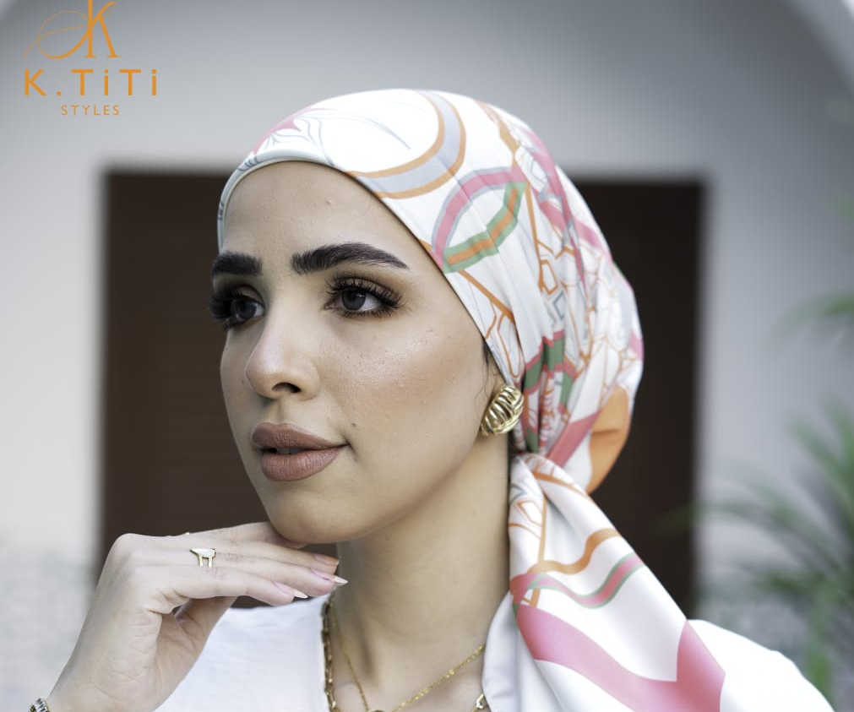
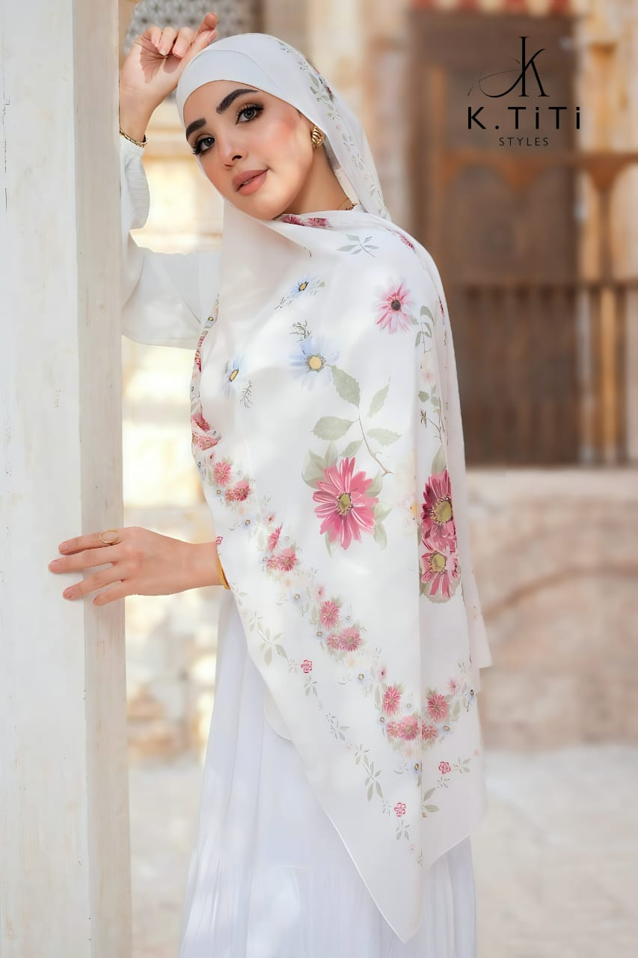
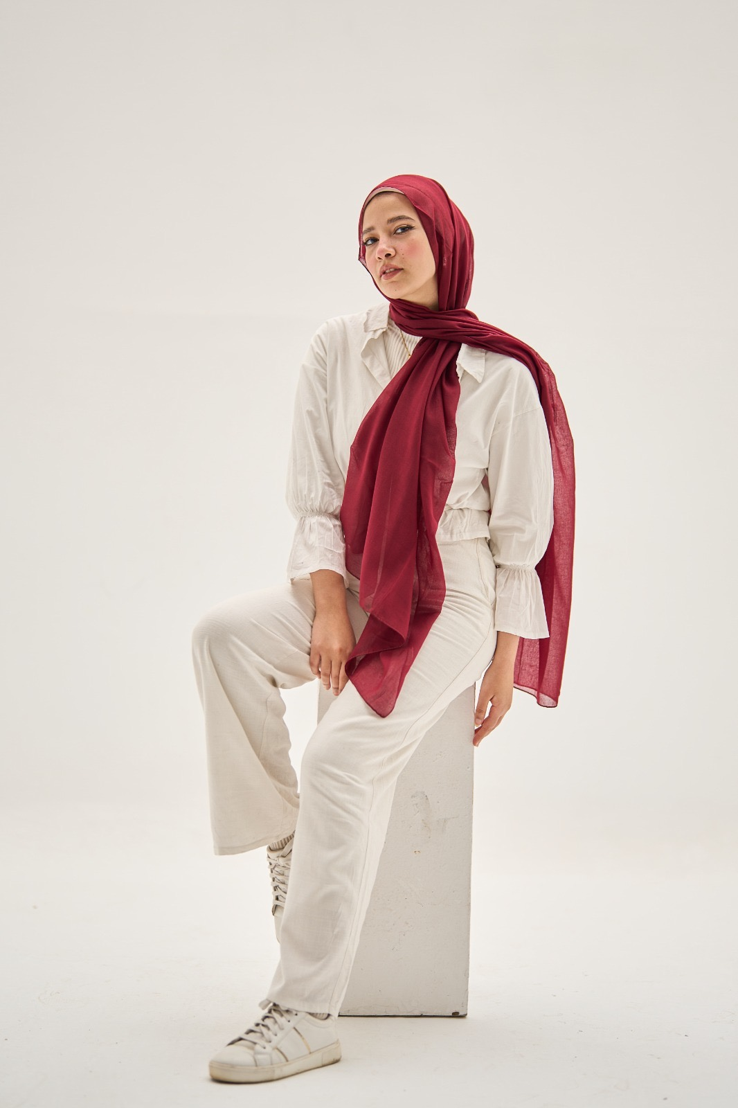
MarketingMix(4Ps)
المنتج يتميز بخامات عالية الجودة مثل الشيفون الكريب المستورد، الساتان الإسباني، والقطن الشاش، لتقديم طرح أنيقة ومريحة تناسب إطلالات الشابات الجامعيات وتجمع بين العملية والأناقة.

Slide 24
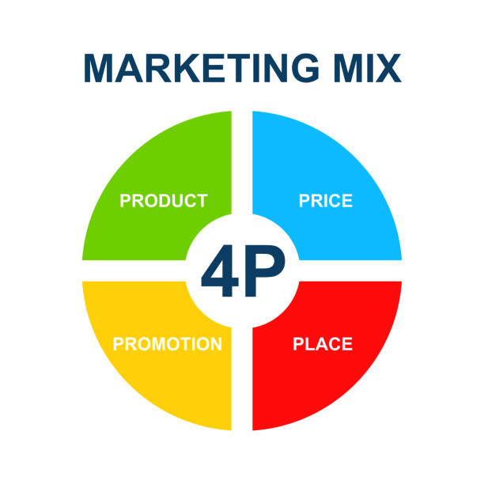
💼 Marketing Mix (4Ps)
المنتج خامات عالية الجودة تشمل شيفون كريب مستورد، ساتان إسباني، وقطن شاش، تجمع بين الأناقة والراحة لتناسب الشابات الجامعيات.
السعر تتراوح الأسعار بين 190 إلى 300 جنيه حسب الخامة. تكلفة الشحن: 45 جنيه للقاهرة والجيزة – 65 جنيه لباقي المحافظات.
مكان البيع يتم البيع أونلاين فقط عبر صفحات السوشيال ميديا والمتجر الإلكتروني.
الترويج تنفيذ إعلانات ممولة مستهدفة للوصول إلى الفتيات الجامعيات والشابات العاملات. تصميم محتوى بصري جذاب يبرز جودة وأناقة السكارفات. تقديم عروض وخصومات مميزة عند الإطلاق الأول لجذب العملاء الجدد وتشجيعهم على التجربة.

Slide 25

💻 Digital Marketing Plan – الخطة التسويقية الرقمية
المنصات الأساسية: فيسبوك – إنستجرام
نوع المحتوى: ريلز قصيرة – فوتوشوتات احترافية تُبرز جودة الخامات وأناقة التصميمات
خطة الإعلانات الممولة:
الميزانية: 1500 جنيه
نوع الحملة: Brand Awareness
الفئة المستهدفة: فتيات الجامعات والشابات العاملات من سن 18 إلى 35
الهدف: الوصول إلى 500 متابع على فيسبوك خلال أول شهرين

Slide 26
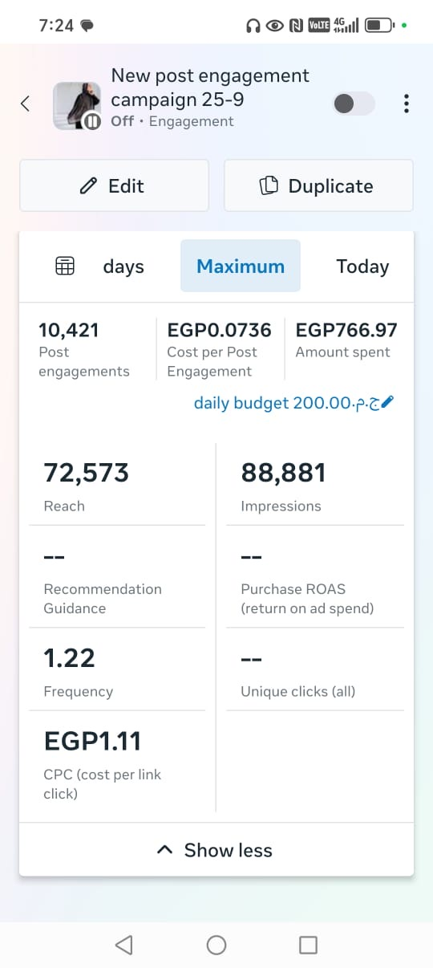
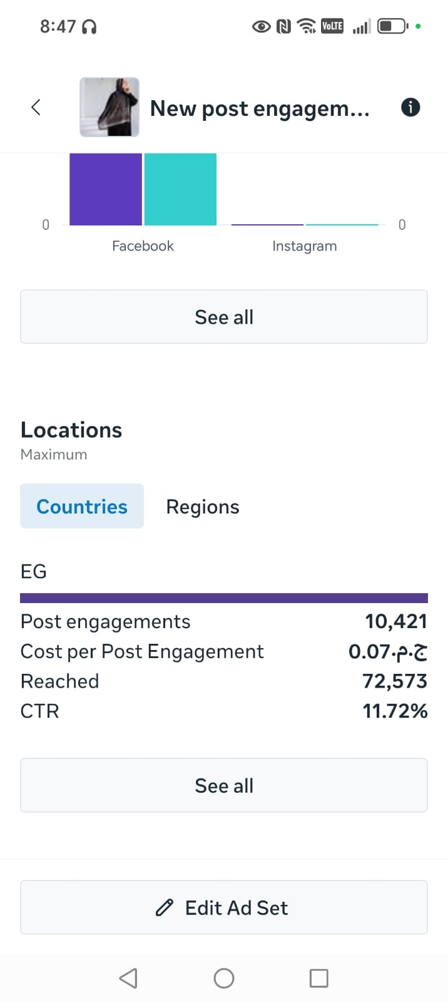
KPIs and Results

Slide 27
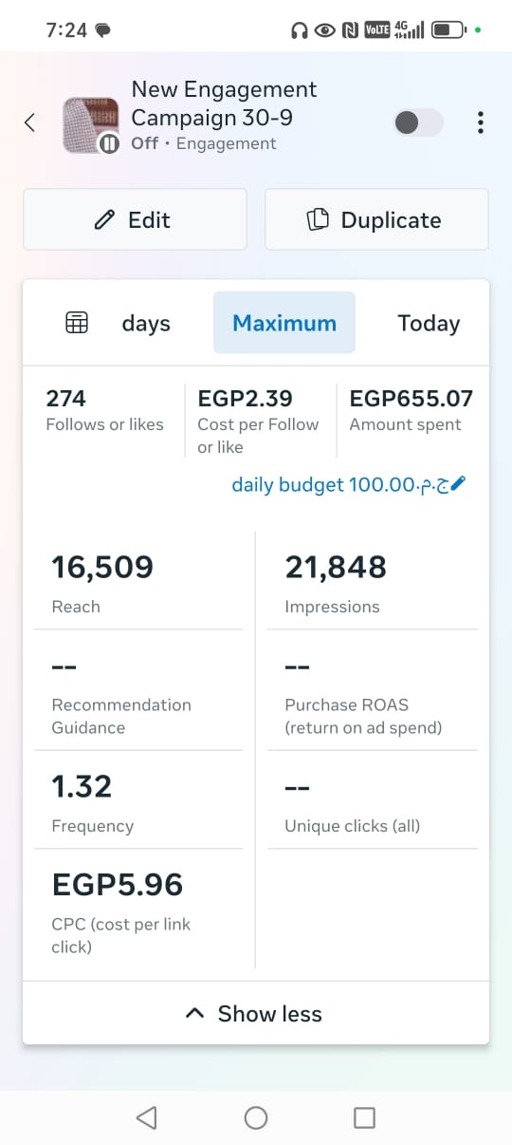
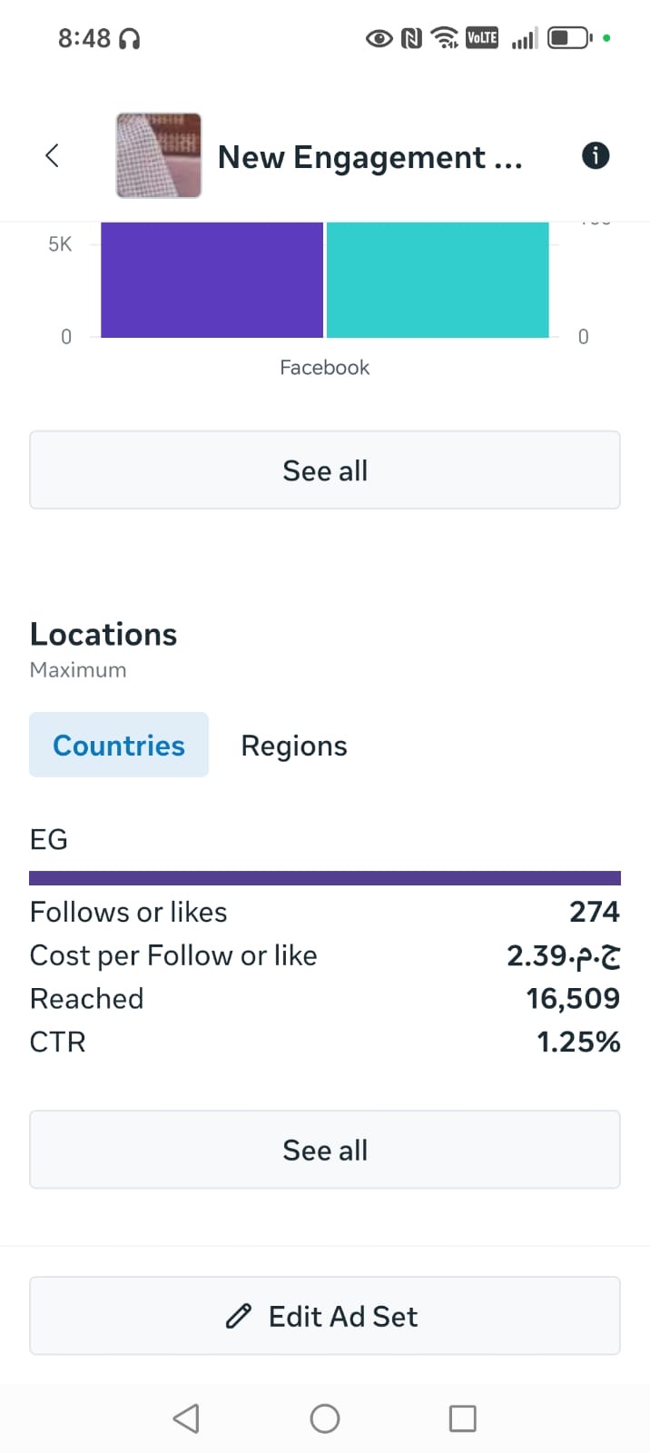
KPIs and Results

Slide 28
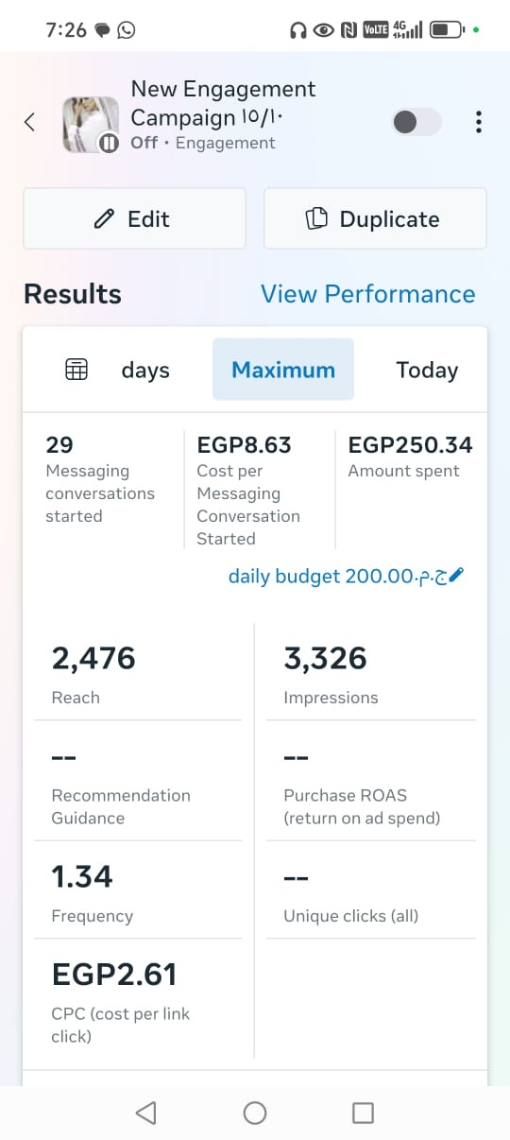
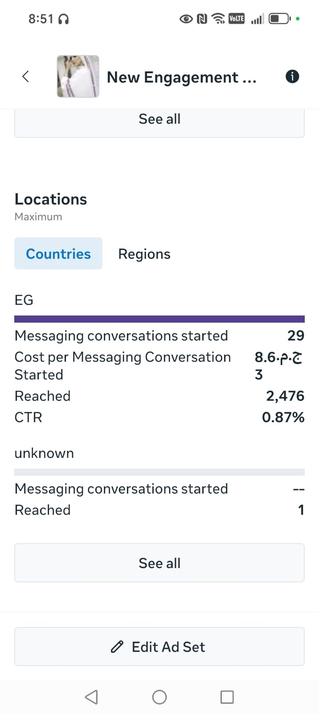
KPIs and Results

Slide 29
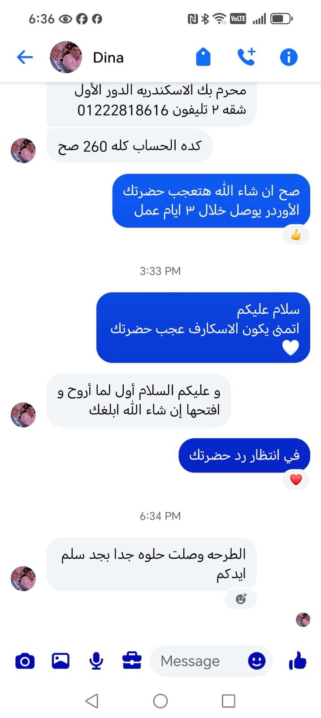
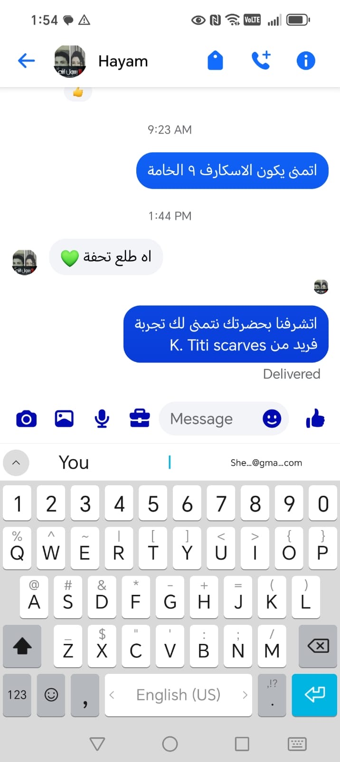
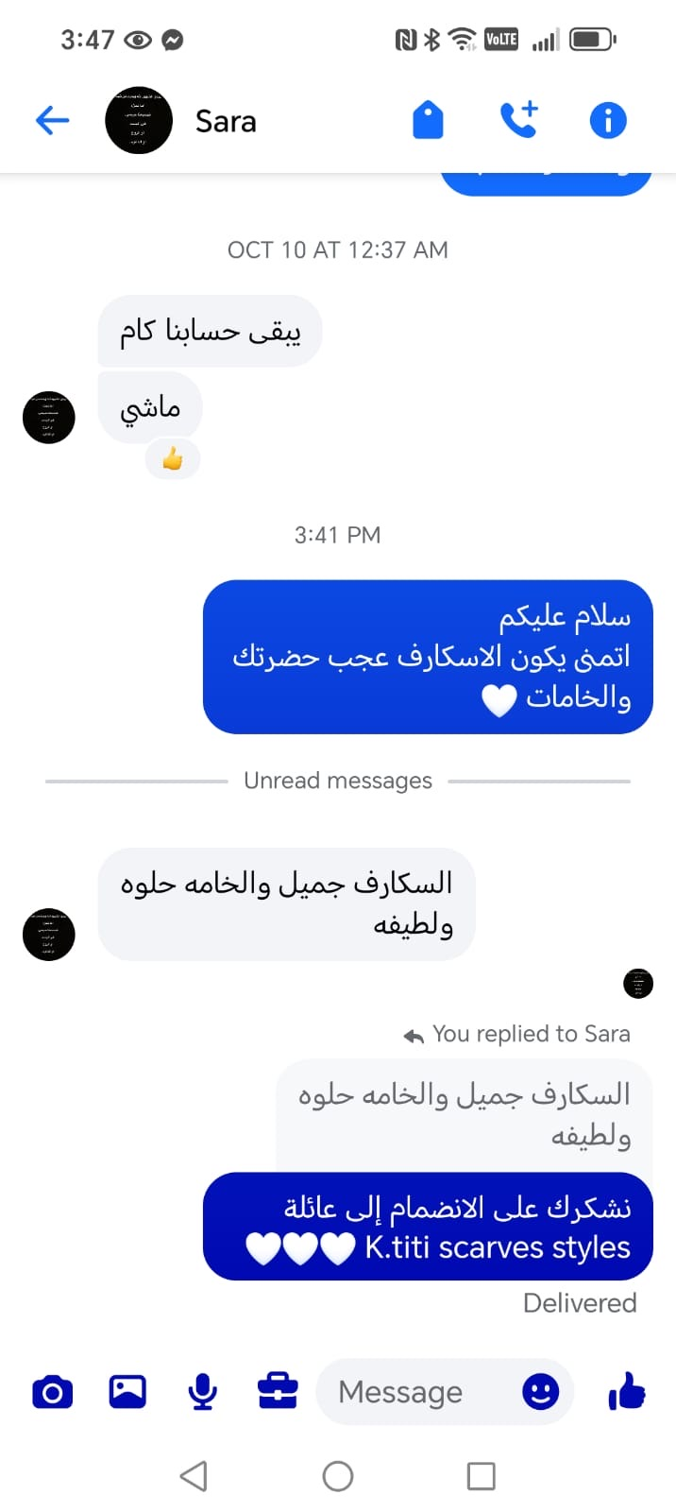
KPIs and Results

Slide 30
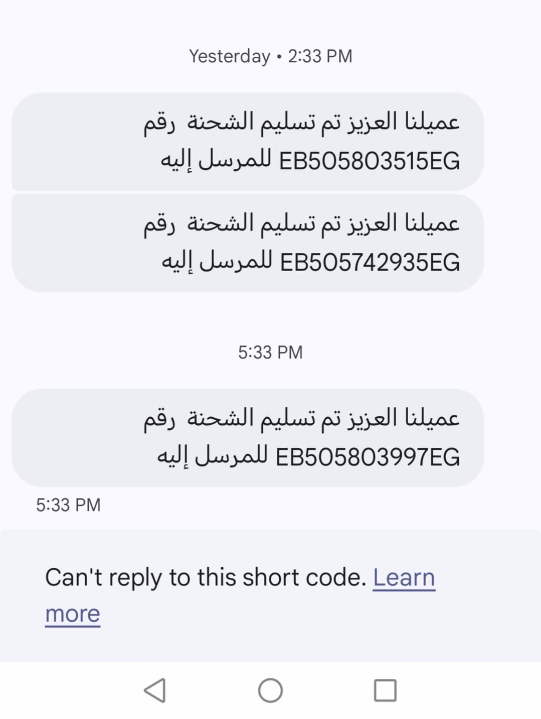
KPIs and Results

Slide 31
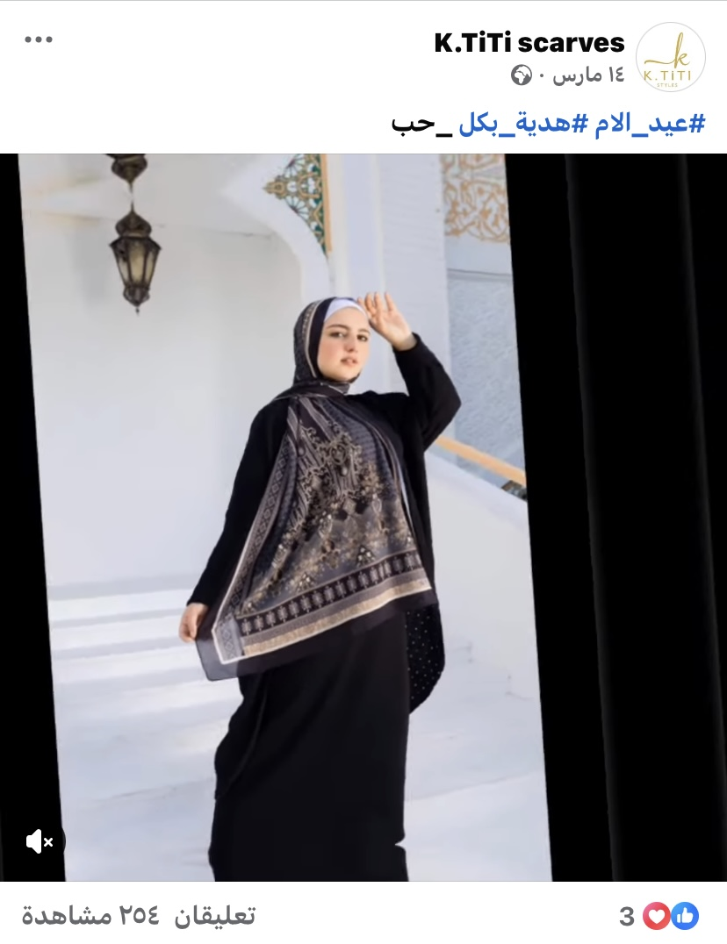
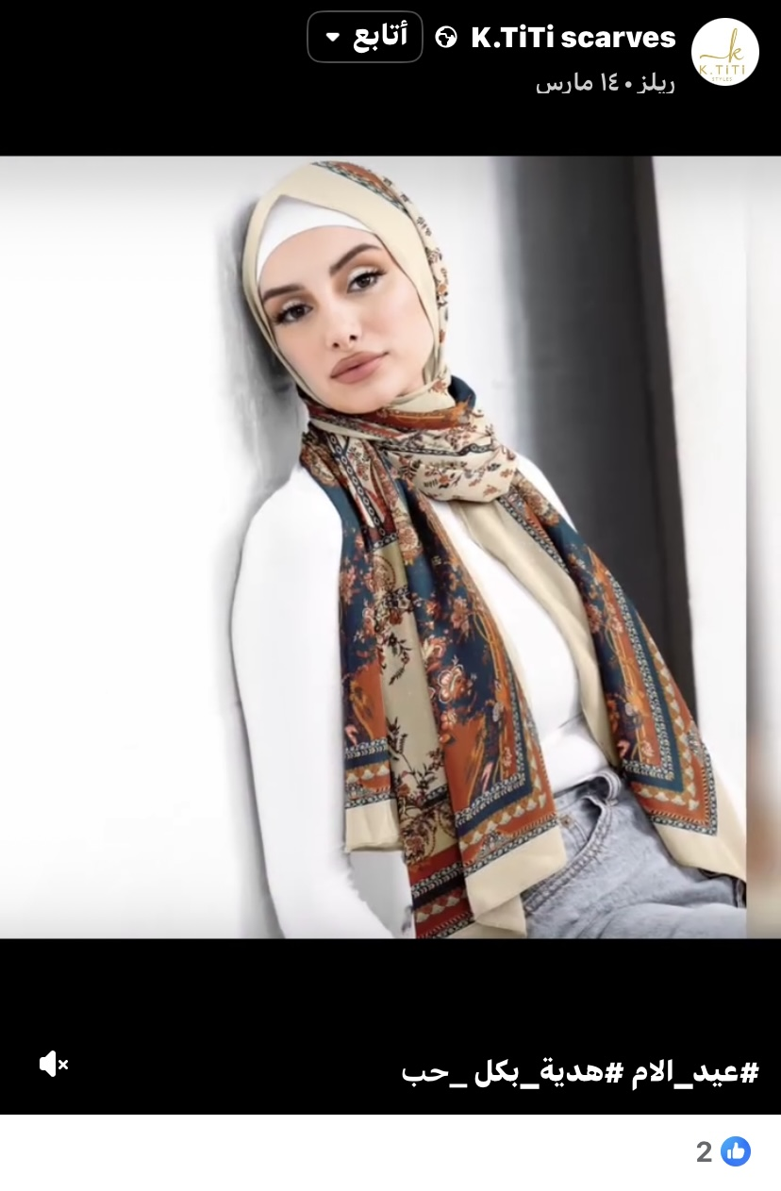
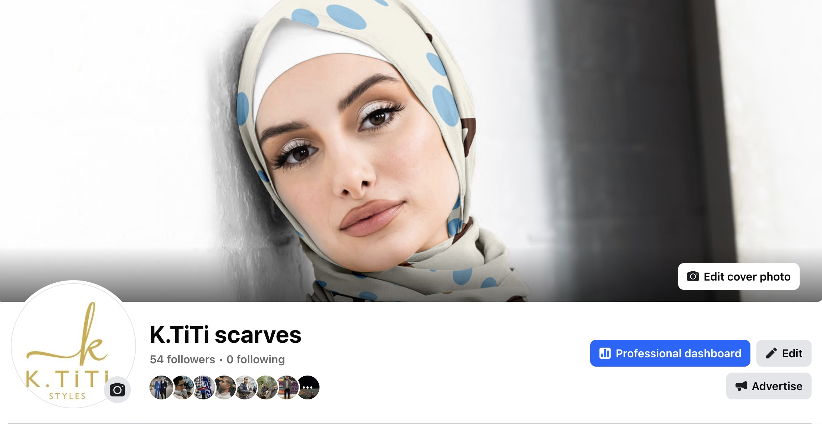
Before

Slide 32
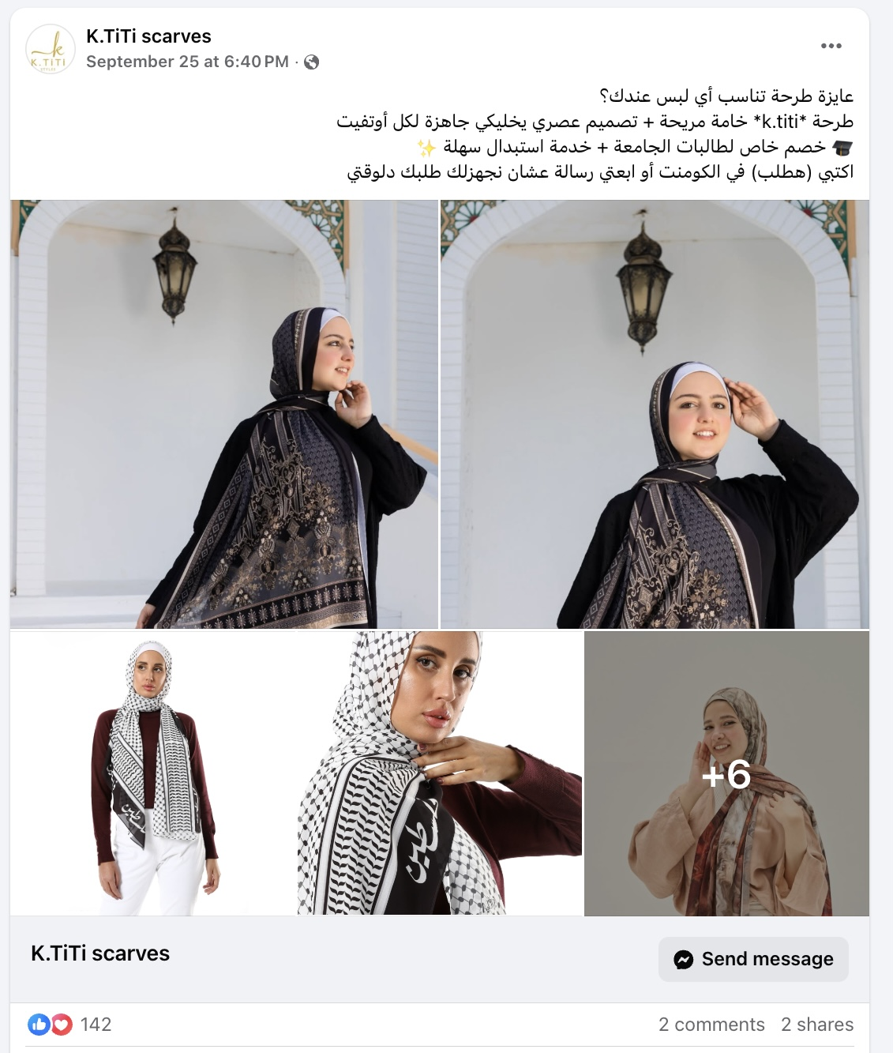
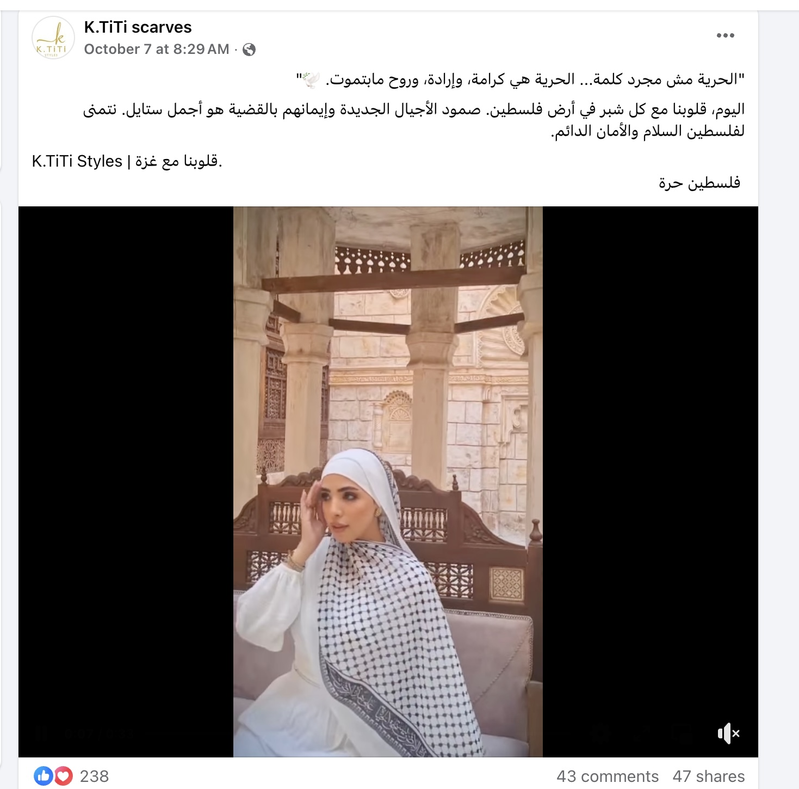
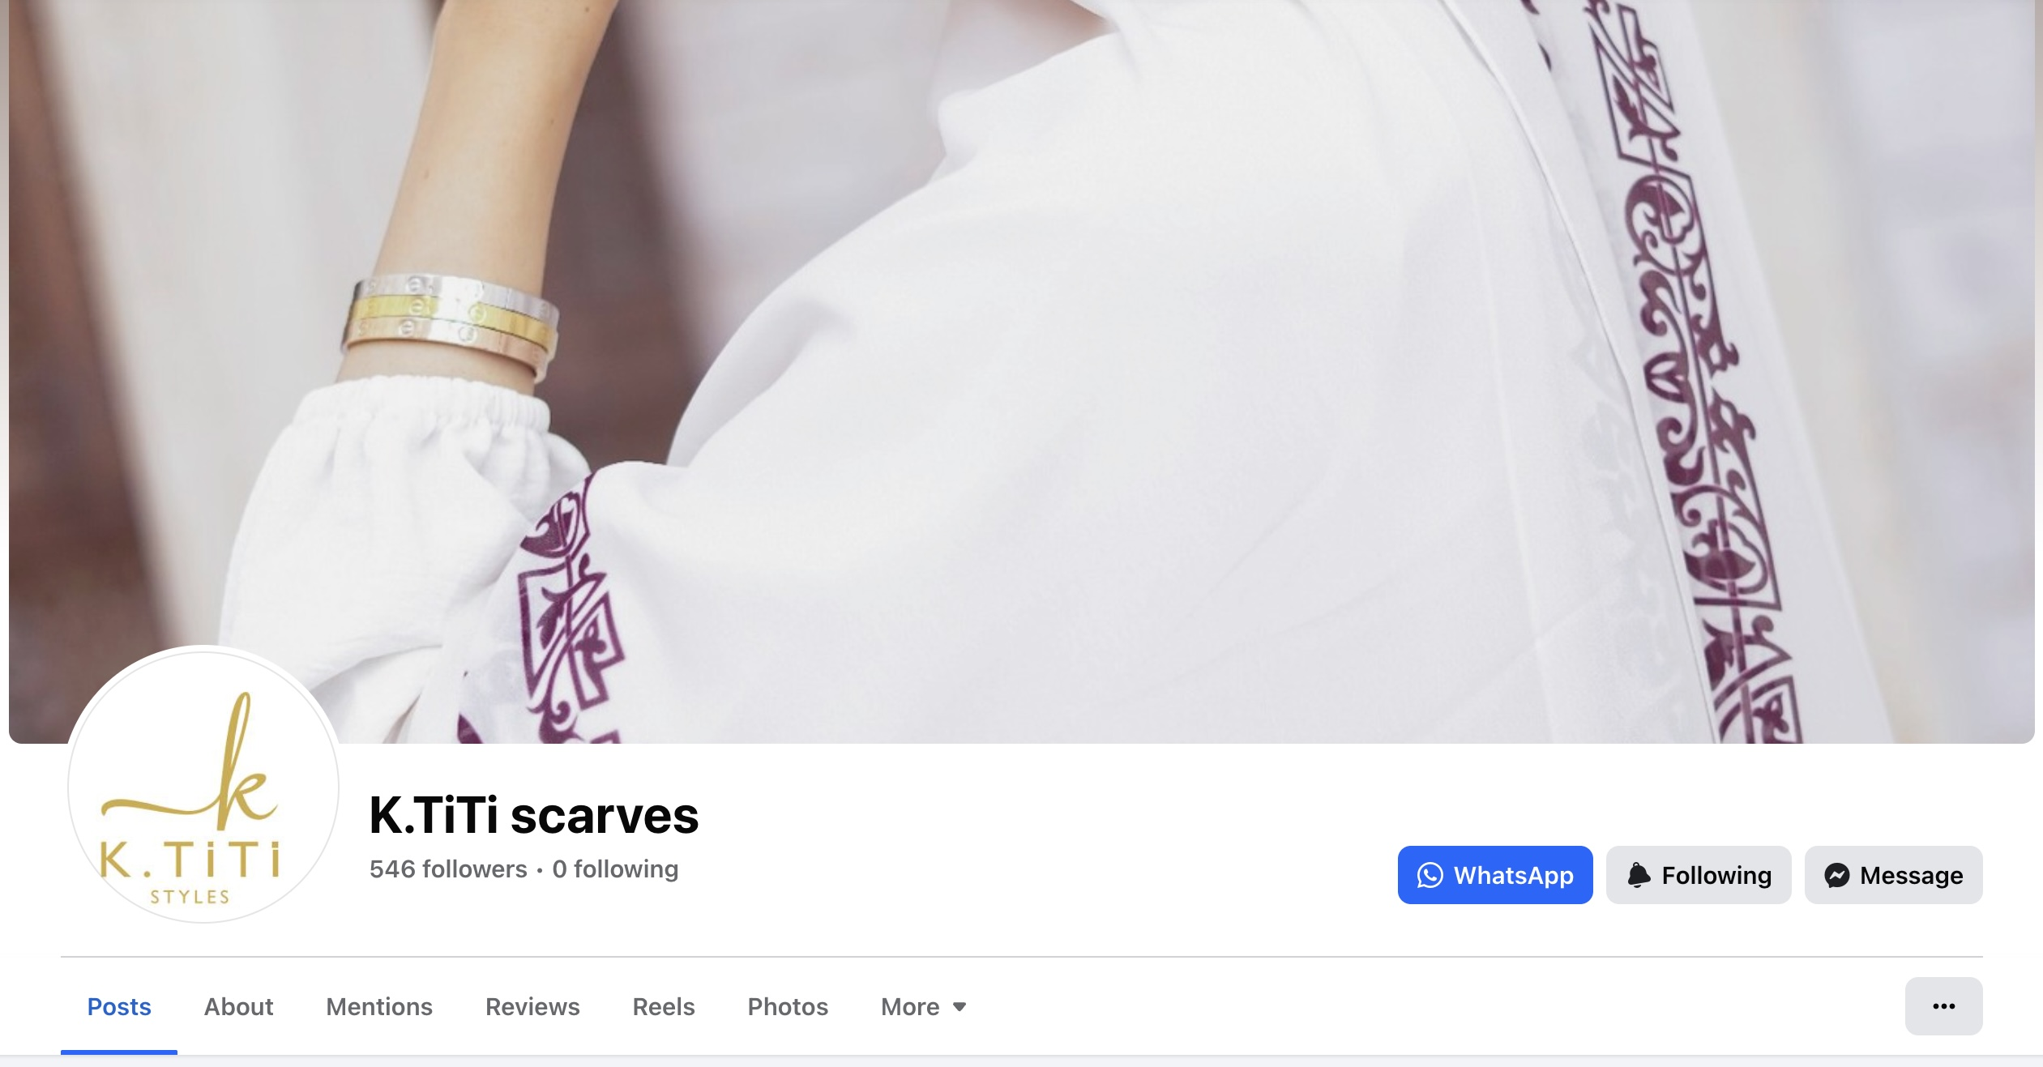
After

Slide 33

🌟 Conclusion – الخاتمة
الرحلة ما زالت في بدايتها، لكن كل براند كبير بدأ بخطوة صغيرة مليئة بالشغف والإصرار. نجاح البراند لا يعتمد فقط على المنتج، بل على قدرته في فهم جمهوره والتحدث بلغتهم وجعلهم يشعرون بأنهم جزء من القصة.
لذلك، يجب أن يكون التركيز دائمًا على:
الاستماع للعميل قبل التحدث إليه
التطوير المستمر في الجودة والتصميم
بناء مجتمع حول البراند، وليس مجرد جمهور يشتري
في النهاية، لدينا كل المقومات لنصنع اسمًا مصريًا قويًا في عالم السكارفات، لكن السر الحقيقي هو الاستمرارية، الإبداع، والثقة في الحلم.

Slide 34
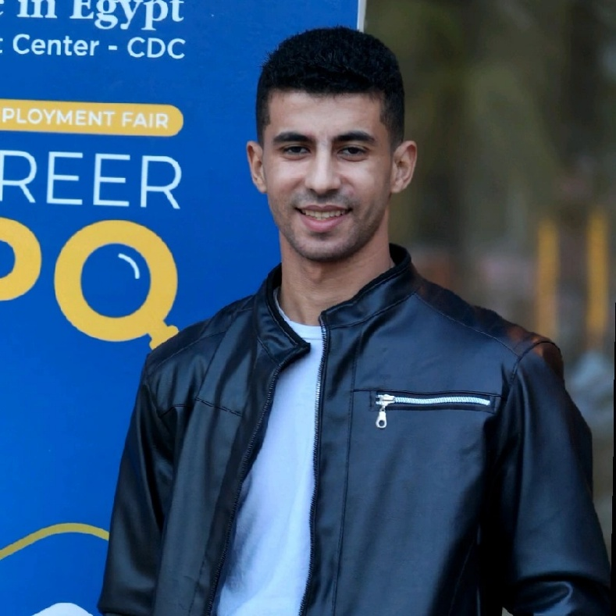
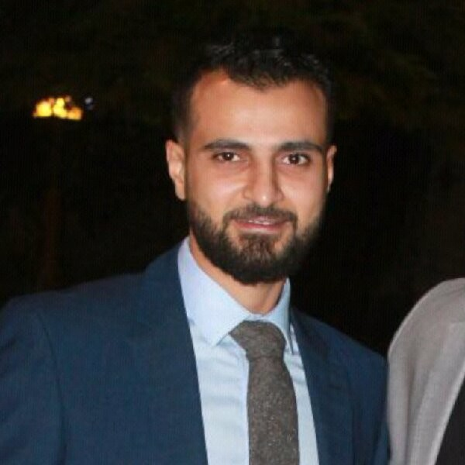
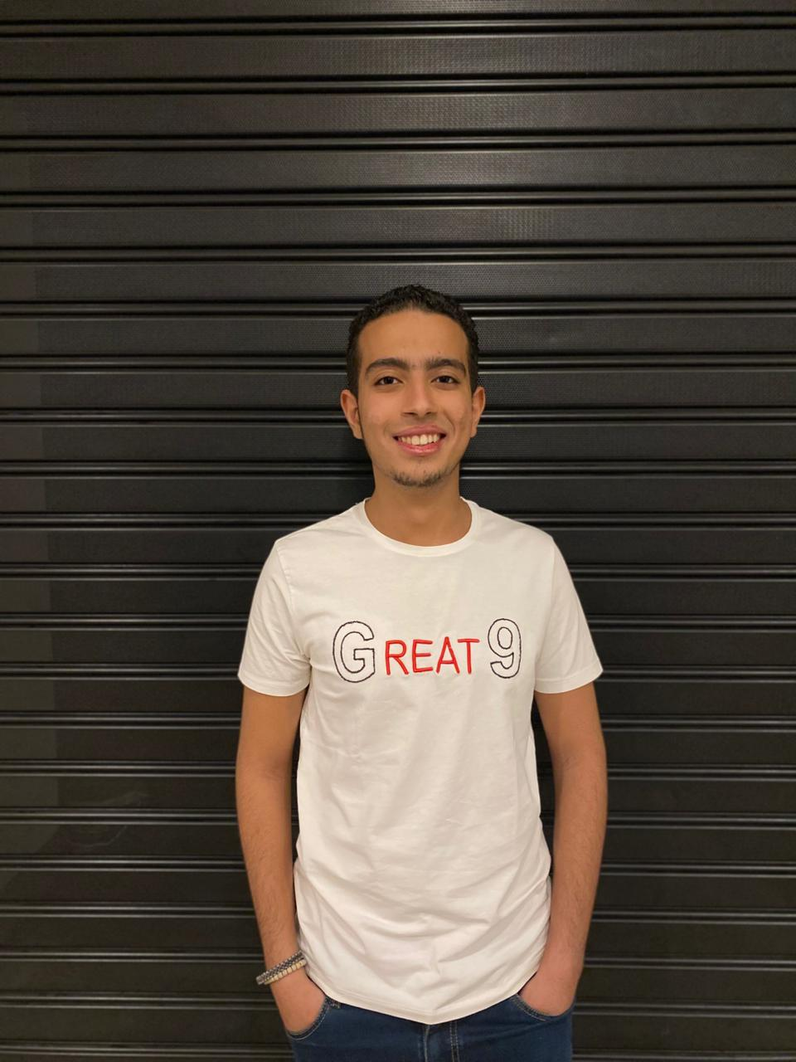

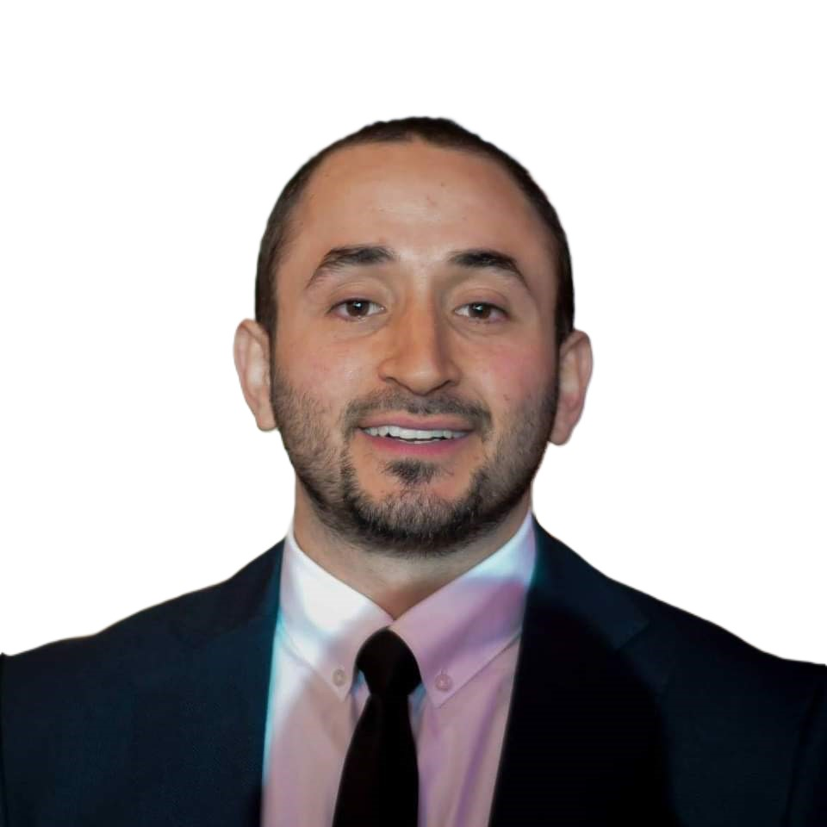
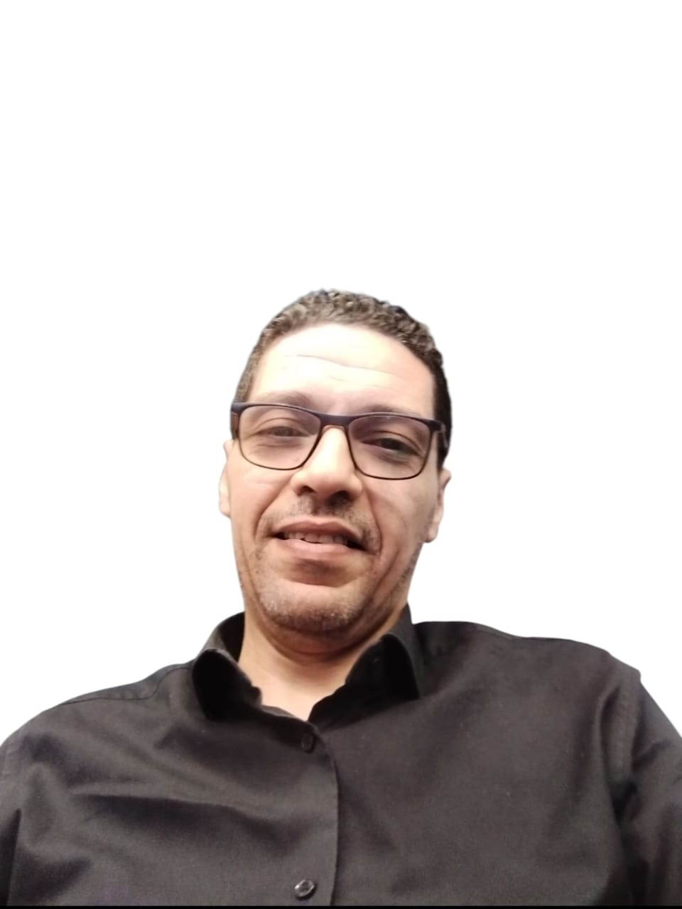
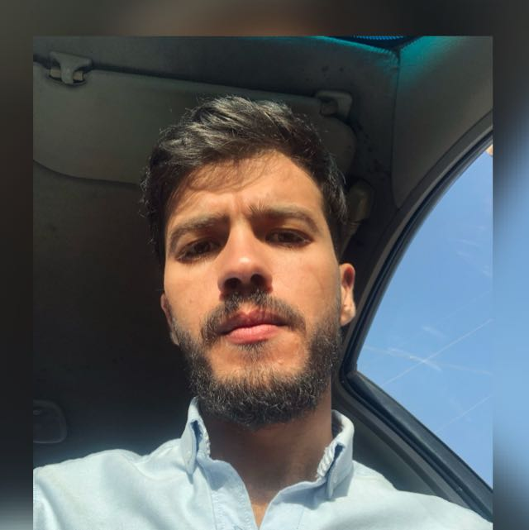
👥 Work Team – فريق العمل

Slide 35
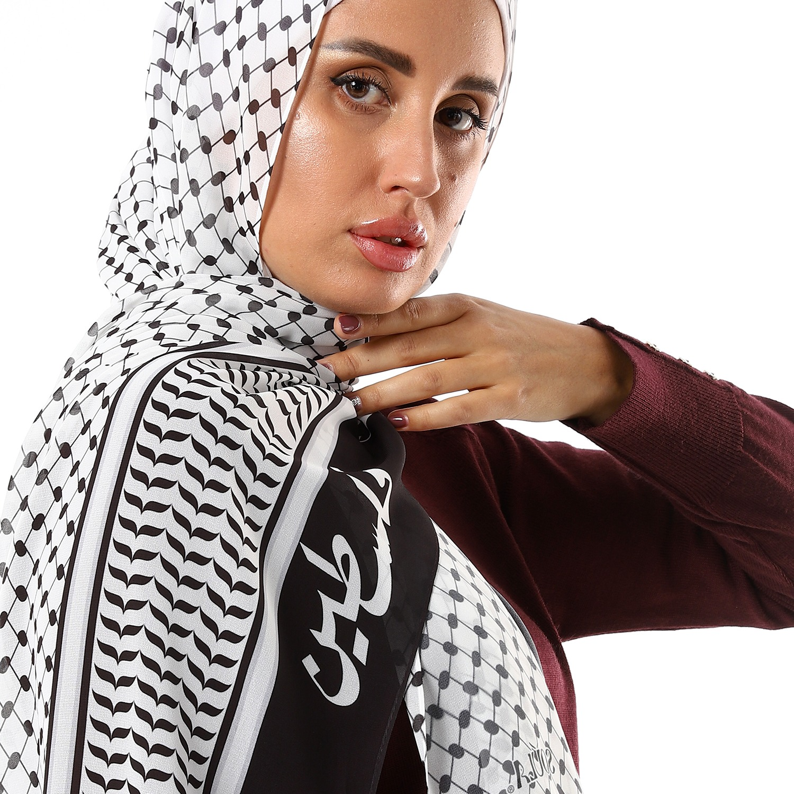
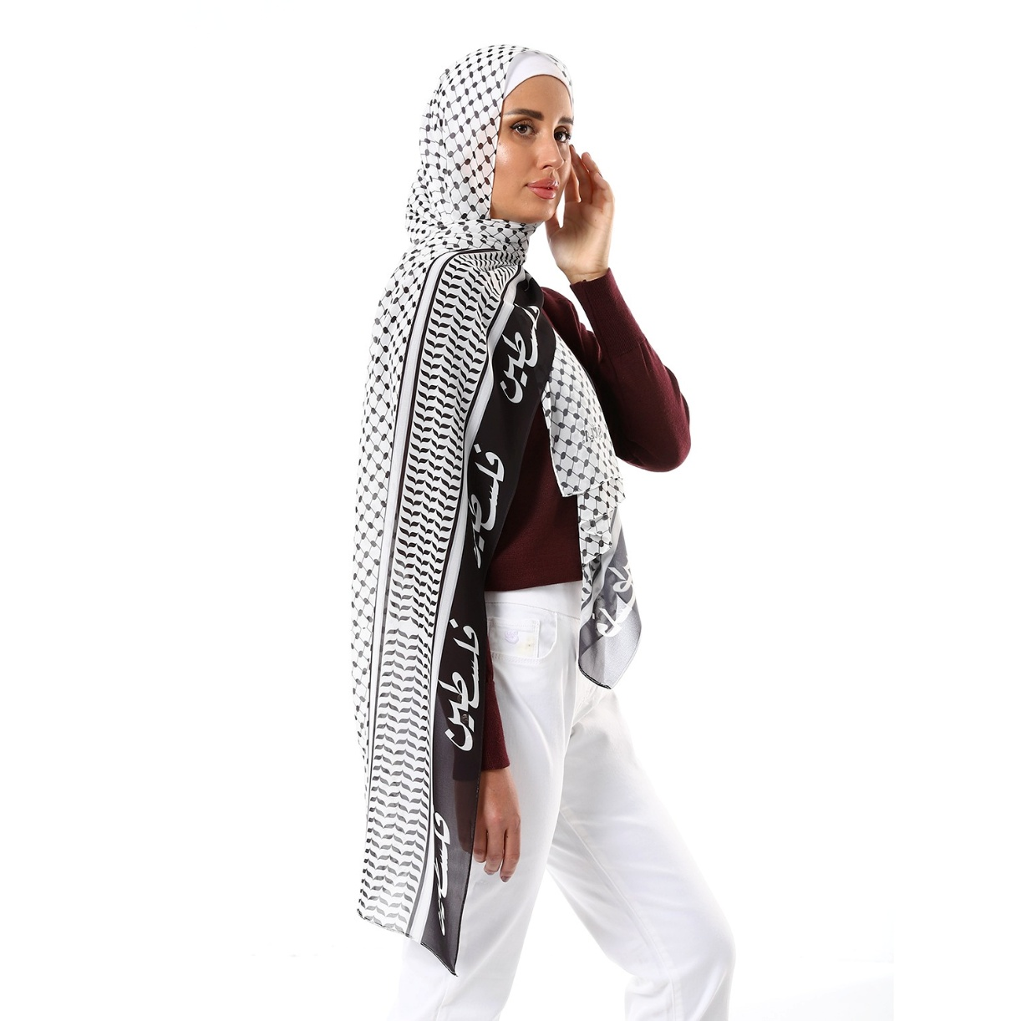
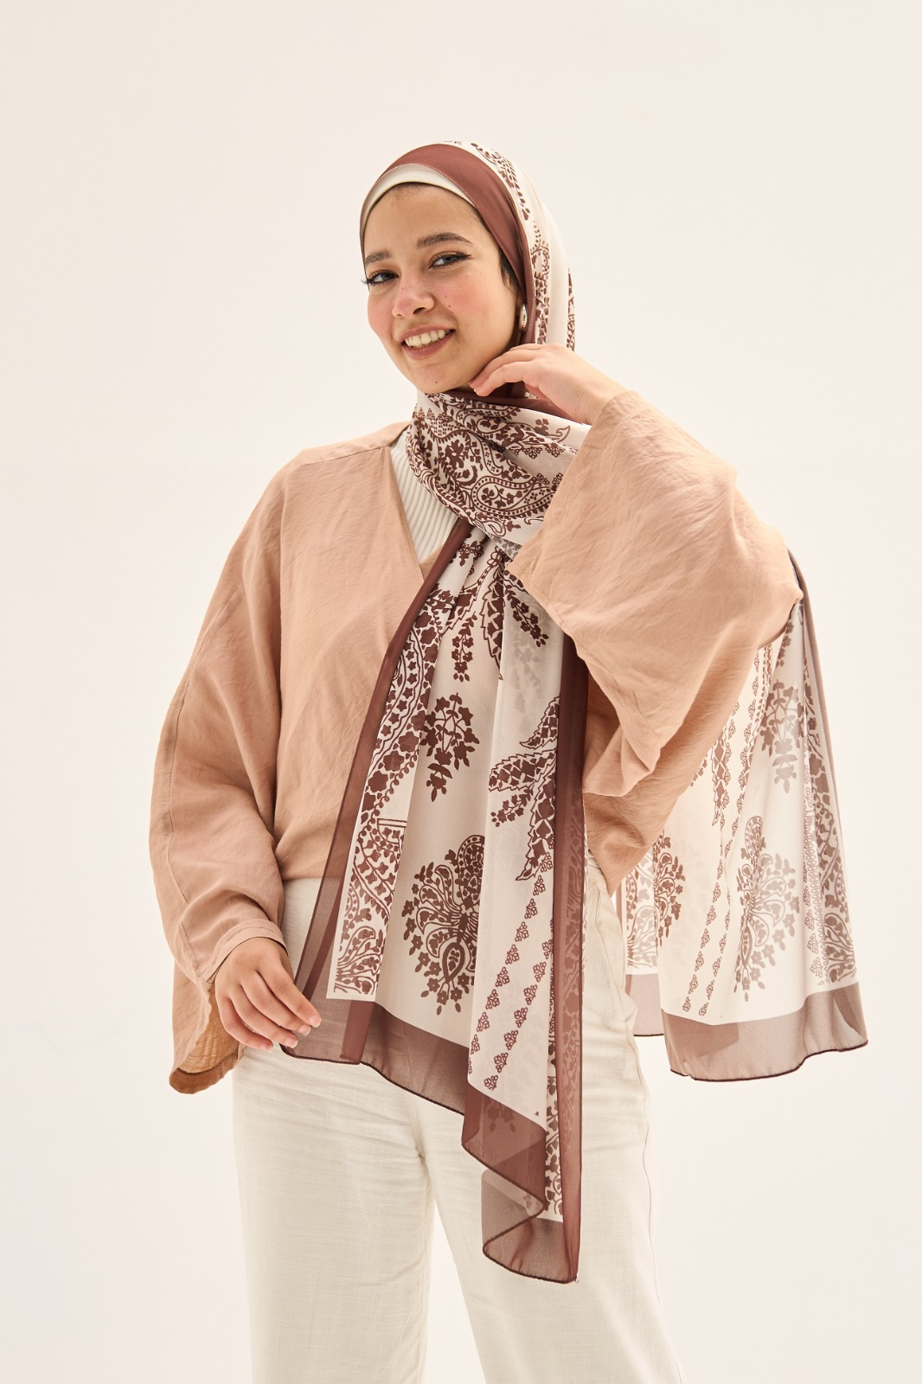
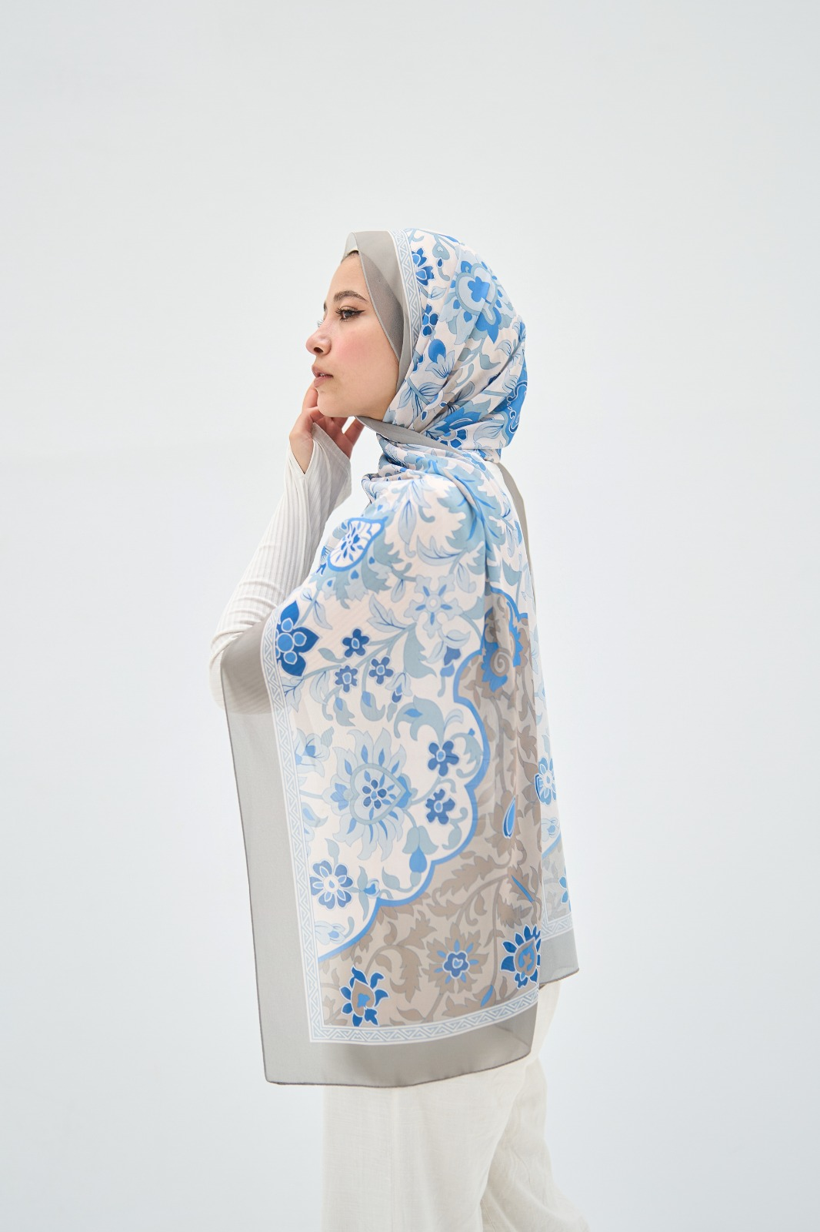
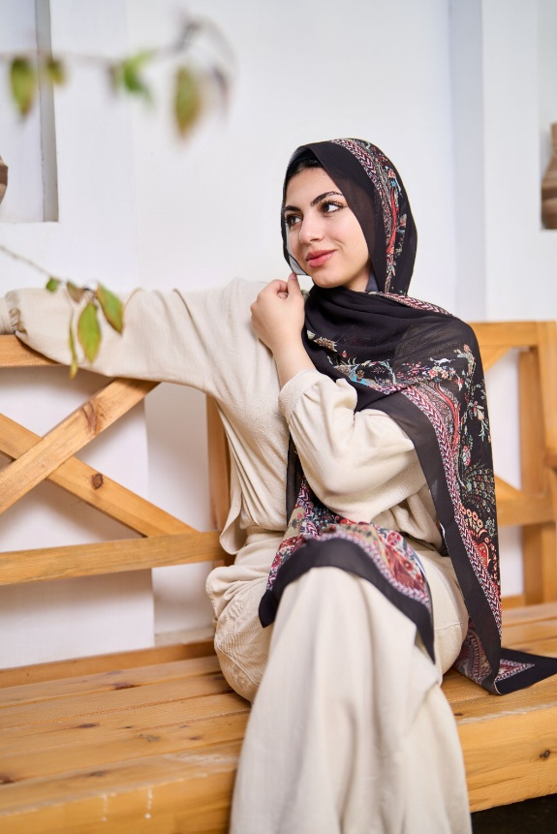
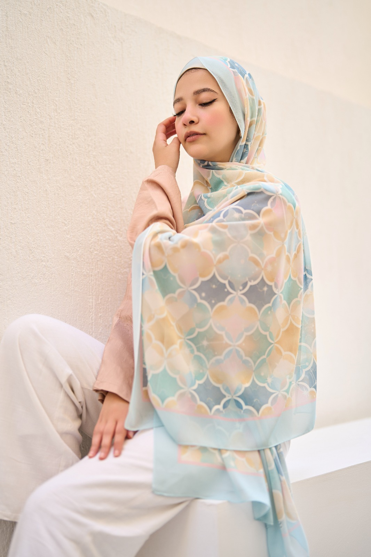
Thank you

